Slide 1
Treinamento de Administrador - SDV
Fevereiro de 2015

Slide 2
Agenda
Visão Geral do Processo
Responsáveis pelas Etapas
Participantes de “Metas e Desempenho na Função”
Box do Colaborador
Importando Resultado de Metas
Importando Gestor Avaliador
Atualizando Gestor Avaliador
Distribuindo Formulários
Excluindo Formulários
Restaurando Formulários Deletados
Encaminhando Formulários
Adicionando/Removendo Participantes
Importando as notas calculadas
Gerenciando as Sessões de Calibração
Editando o Organograma de Sucessão
Editando as permissões do EP
Troubleshooting
Gerenciando Permissões
Importando Histórico de 9-Box
Gerenciando Usuários
Resetando Senhas
Modificando as notificações de e-mail
Gerenciando Permissões de Proxy
Modificando Tiles
Gerenciando Temas

Slide 3
Visão Geral do Processo
O Ciclo de Gestão e Gestão está configurado seguindo o processo abaixo:
Definição dos Participantes
Avaliação de Metas e Desempenho na Função
1
Pre-Work
Comitês
Feedback
Assinatura
3
Avaliação de Agilidade de Aprendizagem
2
Para isso, teremos 3 formulários para cada colaborador:
1) “SDV – Metas e Desempenho na Função (90, 180 ou 360) – 2015” (ou Desempenho na Função (90, 180 ou 360), caso o colaborador não possua resultado de metas individuais nos últimos 2 anos)
2) “SDV – Agilidade de Aprendizagem – 2015”
3) “SDV – Comitês – 2015”
1
2
3

Slide 4






Responsáveis pelas etapas
Definição de Participantes
Avaliação Eixo Desempenho
G&G
Avaliados / Gestores / Subordinados
Pré-Work
Comitê
Feedback
Assinatura
Gestor
G&G
+
Gestor
Gestor
Avaliado
Avaliação Eixo Perspectiva de Evolução
Gestor

Slide 5

Participantes de “Metas e Desempenho na Função”
180º
360º
90º
180º
Gestor Avaliador
Gestor Avaliador
Gestor Avaliador
Colaborador
Colaborador
Colaborador
ao menos, 3 pares
ao menos, 3 subordinados
ao menos, 3 subordinados
Os participantes não podem se recusar a avaliar

Slide 6
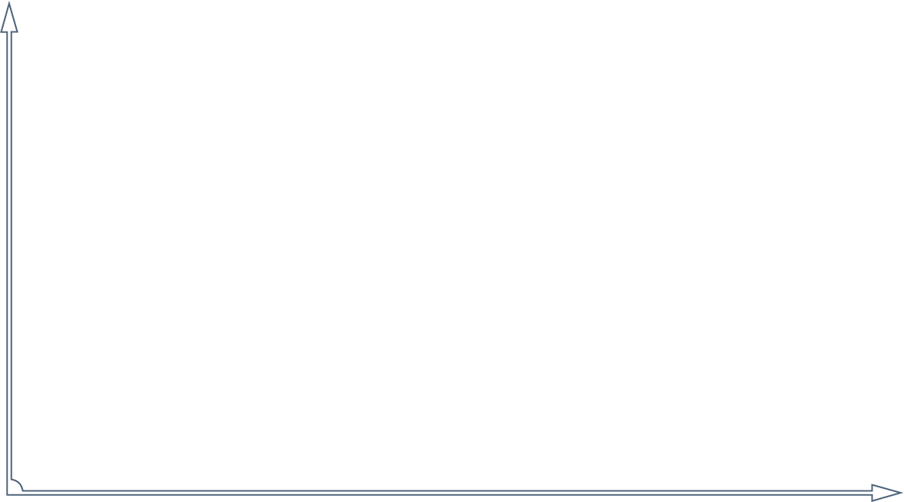
Box do colaborador
O resultado da Avaliação de Metas e Desempenho na Função 90/180/360 será o eixo X do Box do colaborador e a de Agilidade de Aprendizagem, o eixo Y. O Box poderá ser ajustado em uma sessão de Calibração no Comitê.
6
3
1
Evolução Vertical de 2 passos
8
5
2
Evolução Vertical de 1 passo
9
7
4
Sem evolução vertical
Abaixo do Esperado
Dentro do Esperado
Acima do Esperado

Slide 7
i
Para iniciar o Ciclo de Avaliação, o primeiro passo seria a distribuição dos formulários de “Metas e Desempenho na Função” e de “Agilidade de Aprendizagem”.
Mas antes há 2 pré-requisitos que precisam ser realizados:
O primeiro é importar para o sistema os atingimentos da Metas Individuais de 2013 e 2014.
Como fazer isso?

Slide 8
Linha do Tempo
i
Definição dos Participantes
Avaliação de Metas e Desempenho na Função
Pre-Work
Comitês
Feedback
Assinatura
*
Avaliação de Agilidade de Aprendizagem
Não prontos para distribuir os formulários ainda.

Slide 9
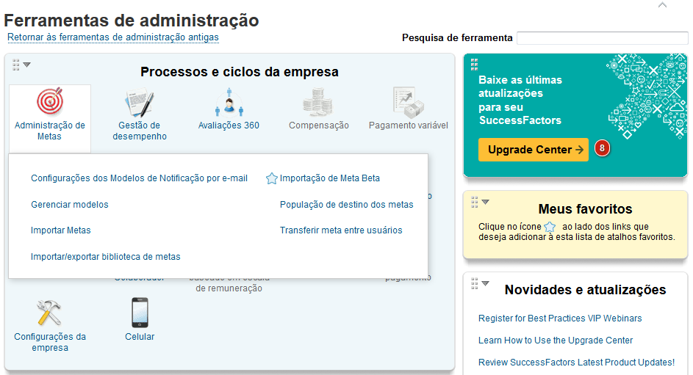
Importando Resultado de Metas
Em Ferramentas de Administração, procure por “Importação de Metas Beta”.

Slide 10
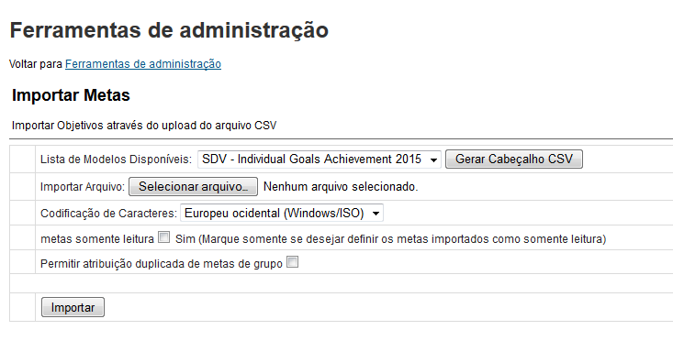
Importando Resultado de Metas
Selecione “SDV – Individual Goals Achievement 2015” e clique em “Gerar cabeçalho CSV”.
Este é um arquivo para referência.

Slide 11
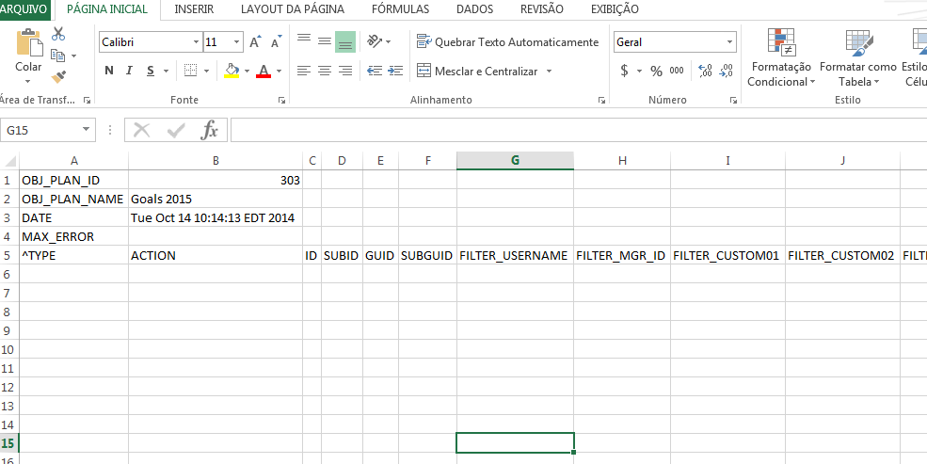
Importando Resultado de Metas
Este é o template para importação de metas no sistema.
As 5 primeiras linhas são o cabeçalho e não devem ser removidas ou editadas.

Slide 12
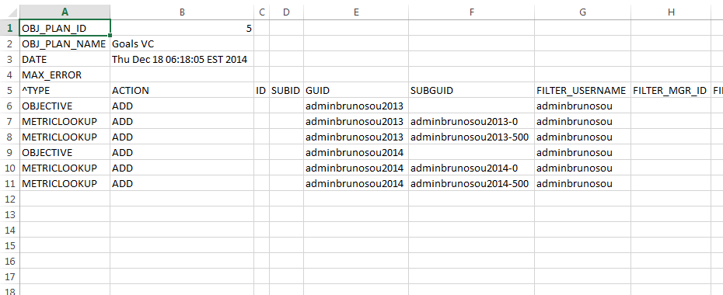
Importando Resultado de Metas
Na coluna “TYPE”, sempre devemos preencher com a palavra “OBJECTIVE” (para as linhas relacionadas a metas) e METRICLOOKUP.
A coluna FILTER_USERNAME representa o dono da meta. Preencha com o username do usuário.
A coluna SUBGUID representa o ID da METRICLOOKUP e precisa ser um valor único também. Para facilitar, use sempre “username2013-0” e “username2013-500” para o resultado de 2013, substituindo com 2014 quando apropriado.
Para incluir novas metas, sempre use a action “ADD”.
A coluna GUID representa o ID da meta e precisa ser um valor único. Para facilitar, use sempre “username2013” e “username2014”.

Slide 13
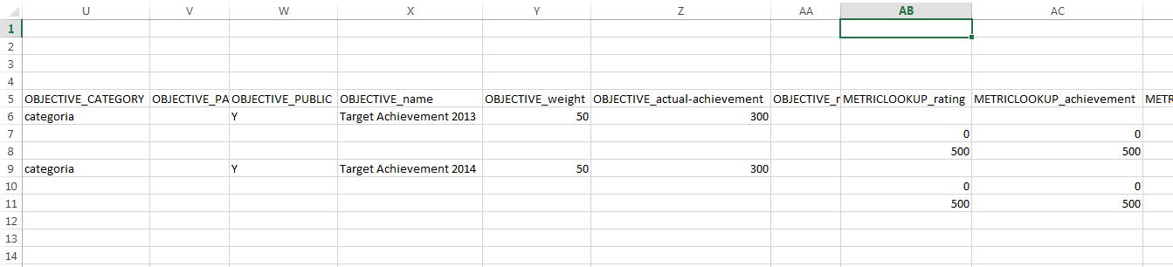
Importando Resultado de Metas
“OBJECTIVE_actual_achievement” é o atingimento da meta.
“METRICLOOKUP_rating” e “METRICLOOKUP_achievement” para as linhas de “METRICLOOKUP” devem ser 0 e 500, como abaixo.
Sempre preencha a coluna “OBJECTIVE_CATEGORY” com a palavra “categoria”.
E a coluna “OBJECTIVE_PUBLIC” com “Y”.
“OBJECTIVE_name” deve ser “Atingimento de Meta [ANO]”.
“OBJECTIVE_weight” deve ser “50” para cada meta.

Slide 14
Importando Resultado de Metas
Para importar para o sistema, salve o arquivo como .CSV e assegure-se de selecionar o modelo “SDV – Individual Goals Achievement 2015”.
Selecione o arquivo salvo e clique em “Importar”.

Slide 15
i
Após a importação, você pode atualizar ou excluir algumas metas, através da reimportação do arquivo.
Como fazer isso?

Slide 16
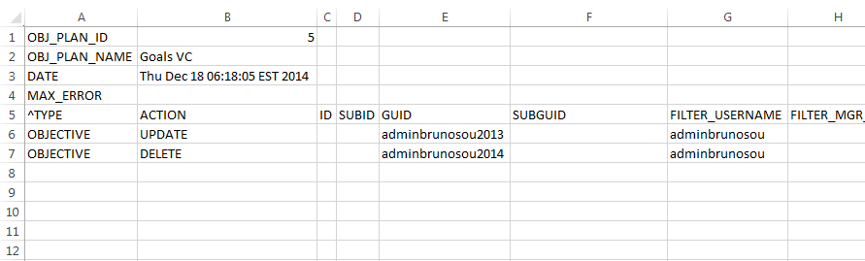
Atualizando e Excluindo Resultado de Metas
Para atualizar uma meta, use a palavra “UPDATE” na coluna “ACTION”. Se você deseja atualizar apenas o resultado, por exemplo, você não precisa ter as linhas de “METRICLOOKUP” no arquivo.
Para ambas ações, a coluna “GUID” é requerida pois ela é o ID único de cada meta.
Para excluir uma meta, use a palavra “DELETE” na coluna “ACTION”. Você não precisa manter as linhas de “METRICLOOKUP” no arquivo. Elas serão excluídas automaticamente quando excluir a meta.

Slide 17
i
Após importar os atingimentos das Metas Individuais de 2013 e 2014, é hora para o segundo pré-requisito: importar os Gestores Avaliadores.
Por que isso é necessário? Porque o gestor hierárquico pode não ser o gestor que irá avaliar o colaborador neste ciclo.
Então, para isso, utilizaremos o campo Gestor Matricial (ou Gestor Avaliador, após o ajuste do rótulo) do Perfil do Colaborador.
Como importar isso?

Slide 18
Linha do Tempo
i
Definição dos Participantes
Avaliação de Metas e Desempenho na Função
Pre-Work
Comitês
Feedback
Assinatura
*
Avaliação de Agilidade de Aprendizagem
Não prontos para distribuir os formulários ainda.

Slide 19
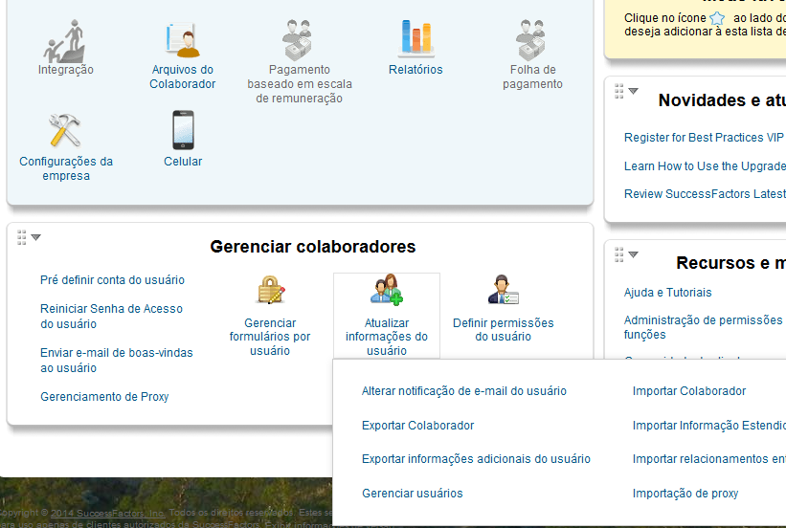
Importando o Gestor Avaliador
Antes de importar, é importante ter uma versão atualizado dos dados dos colaboradores. Para isso, clique em “Exportar Colaborador”.

Slide 20
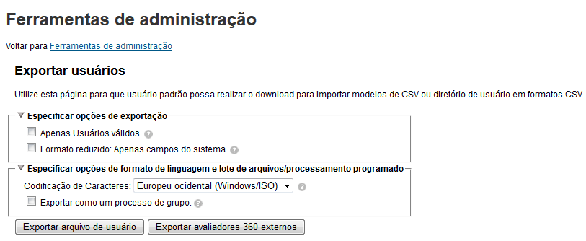
Importando o Gestor Avaliador
Selecione “Exportar arquivo de usuário”

Slide 21
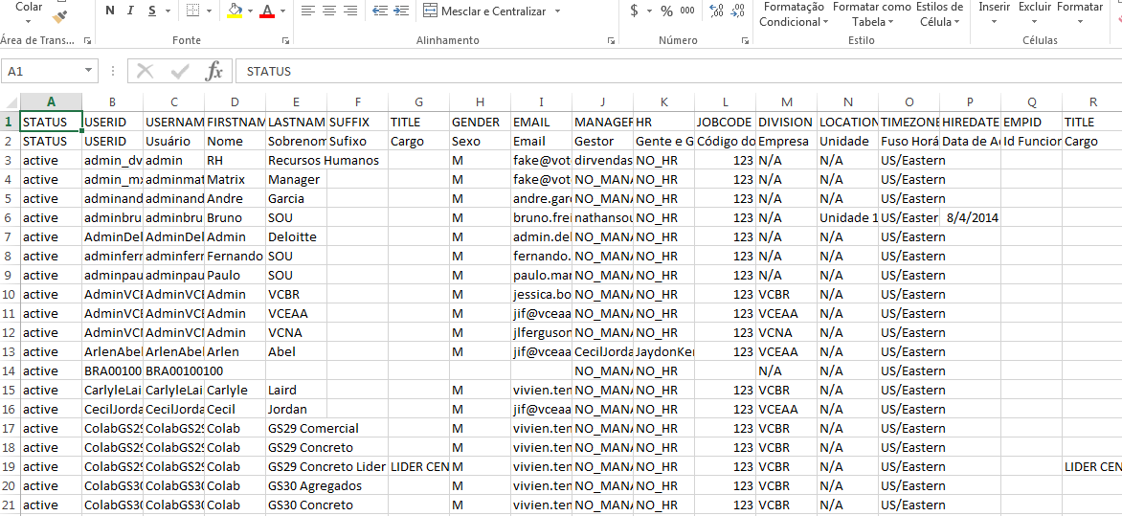
Importando o Gestor Avaliador
Este é o arquivo completo com todas as colunas relativas aos dados do colaborador. Porém, para atualizar o Gestor Matricial (MATRIX MANAGER), precisaremos de apenas algumas delas. Também é possível manter apenas as linhas modificadas no arquivo. Desta forma, as mudanças não afetarão outros colaboradores e a carga será mais rápida.

Slide 22
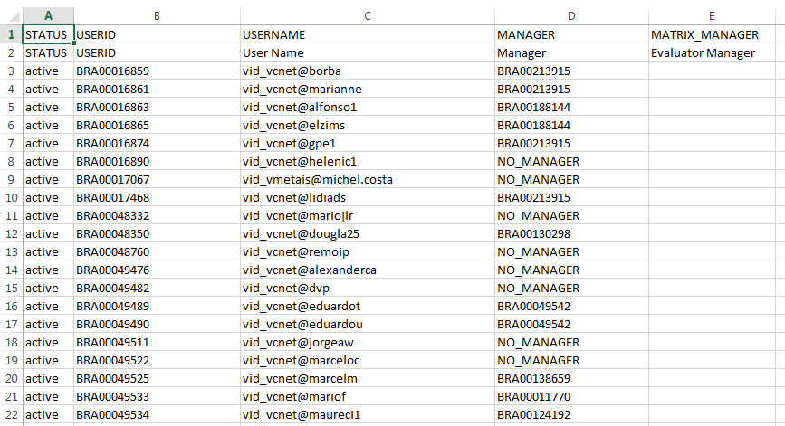
Importando o Gestor Avaliador
Apenas as 3 primeiras colunas são obrigatórias: STATUS, USERID e USERNAME.
Também mantenha as colunas MANAGER e MATRIX_MANAGER. Copie todo o conteúdo de MANAGER para MATRIX_MANAGER e remova a coluna MANAGER depois.
Altere o valor de MATRIX_MANAGER pelo USERID da Gestor Avaliador quando necessário.
Para os casos onde a coluna MANAGER está como NO_MANAGER, não é necessário preencher a coluna MATRIX_MANAGER com este valor.

Slide 23
Importando o Gestor Avaliador
Salve o arquivo como .CSV e clique em “Importar Colaborador” nas Ferramentas de Administração.

Slide 24
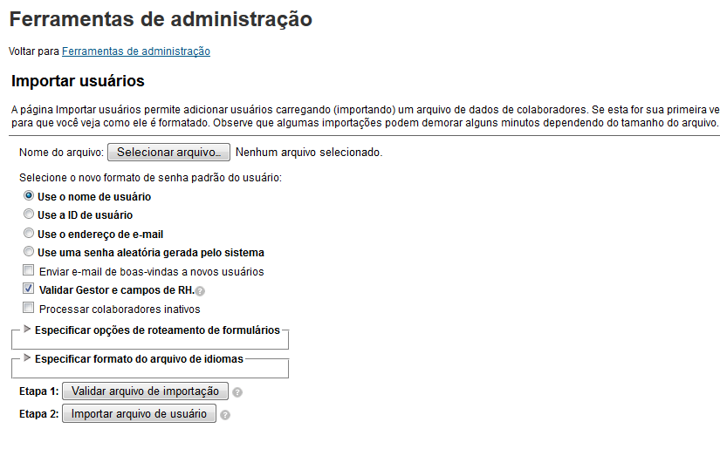
Importando o Gestor Avaliador
Selecione o arquivo salvo
Ignore as opções de senha.
Desmarque “Validar Gestor e campos de RH”
Clique sobre “Validar arquivo de importação” se desejar validar a estrutura do arquivo antes de importar ou em “Importar arquivo de usuário” para realizar a importação.

Slide 25
i
Mas e se, após a importação, eu precisar atualizar apenas alguns Gestores Avaliadores? Eu preciso importar tudo novamente?
Não. É possível montar um arquivo apenas com os casos necessários ou atualizar este campo direto no Perfil do Colaborador.
Como atualizar este campo no Perfil do Colaborador?

Slide 26
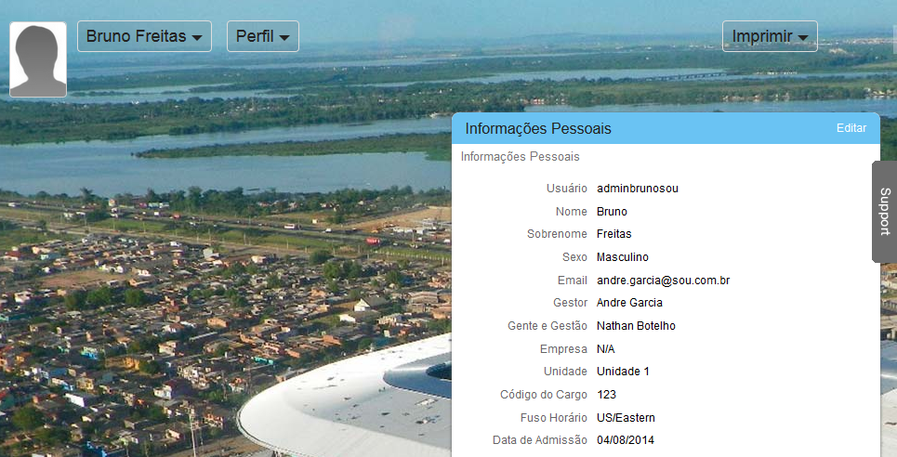
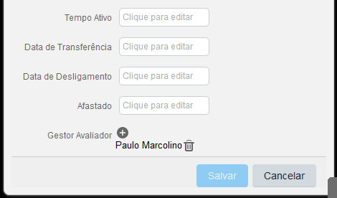
Atualizando o Gestor Avaliador
Acesse a opção “Perfil”
Clique em Editar
E altere o Gestor Avaliador. Lembre-se de excluir o valor anterior e deixar apenas um selecionado.

Slide 27
i
Após completar estes 2 pré-requisitos, nós estamos prontos para distribuir os formulários de “Metas e Performance na Função” e “Agilidade de Aprendizagem”.
Como fazer isso?

Slide 28
Linha do Tempo
i
Definição dos Participantes
Avaliação de Metas e Desempenho na Função
Pre-Work
Comitês
Feedback
Assinatura
*
Avaliação de Agilidade de Aprendizagem

Slide 29
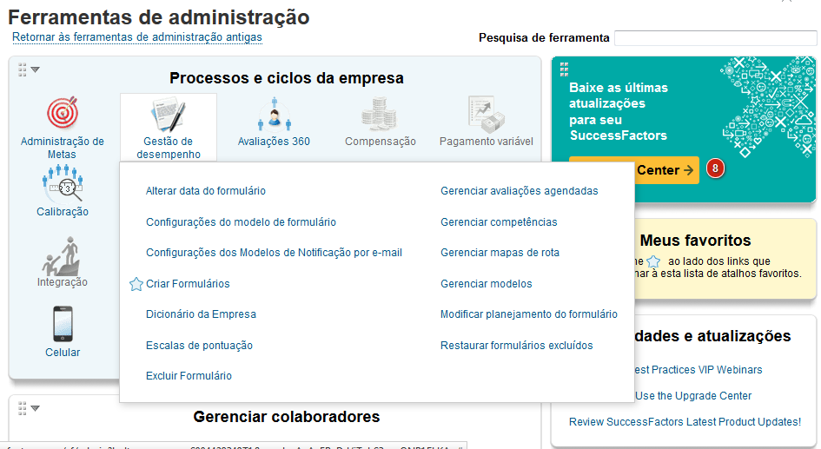
Distribuindo Formulários
Em Ferramentas de Administração, procure por “Criar Formulários”

Slide 30
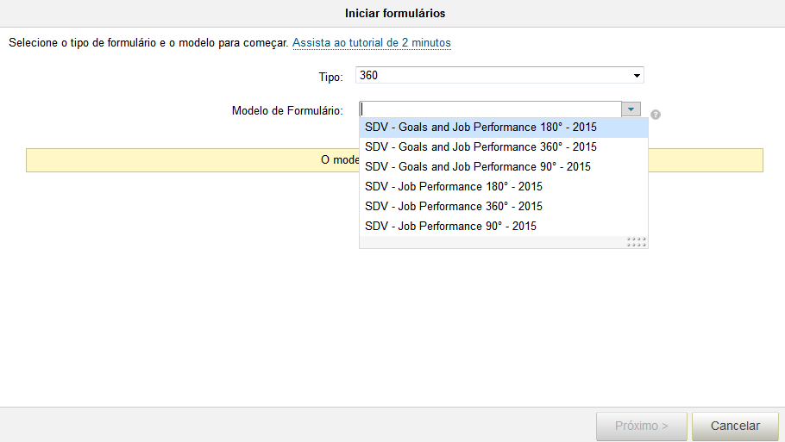
Distribuindo Formulários
Para distribuir formulário de “90/180/360”, selecione o tipo “360”. Para “Agilidade de Aprendizagem” e “Comitês”, selecione “PM”.
Selecione o modelo de formulário.

Slide 31
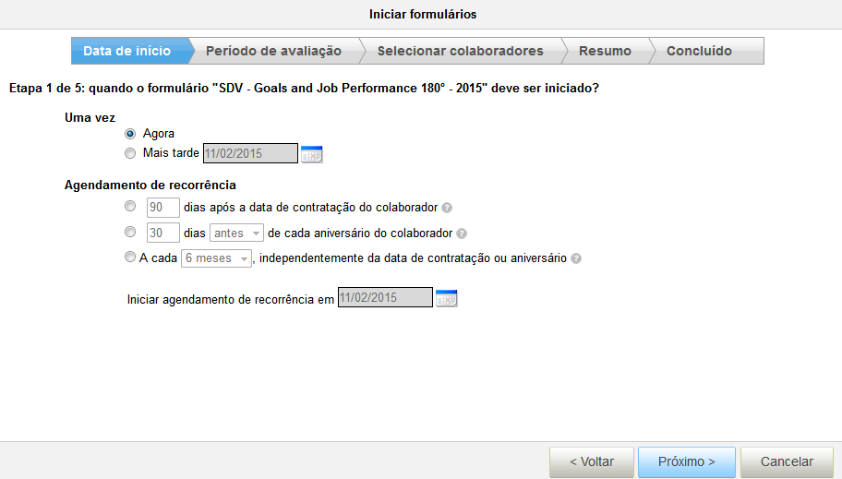
Distribuindo Formulários
Nesta tela, é possível agendar a distribuição de formulário para uma data no futuro. Selecione “Agora” para distribuí-los sem agendamento.
Clique em “Próximo”.

Slide 32
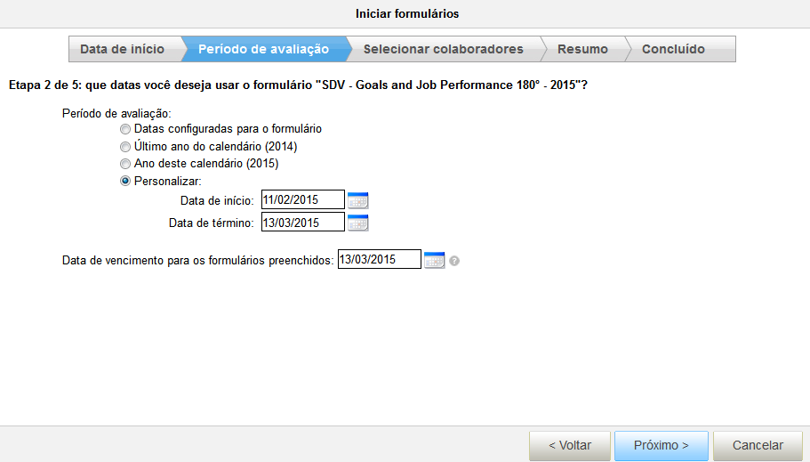
Distribuindo Formulários
Você pode informar um período de avaliação diferente para os formulários. É importante definir a Data de Vencimento, pois é nela que o sistema se baseará para enviar as comunicações de prazo e atraso nas etapas.
Clique em “Próximo”.

Slide 33
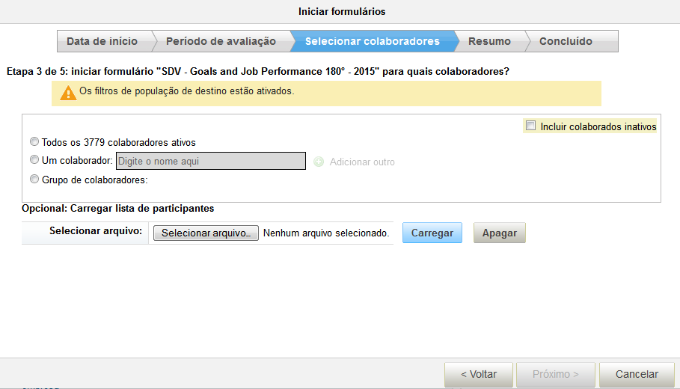
Distribuindo Formulários
Para selecionar os colaboradores que receberão os formulários, é possível selecioná-los individualmente, clicando em “Adicionar outro” para mais seleções.

Slide 34
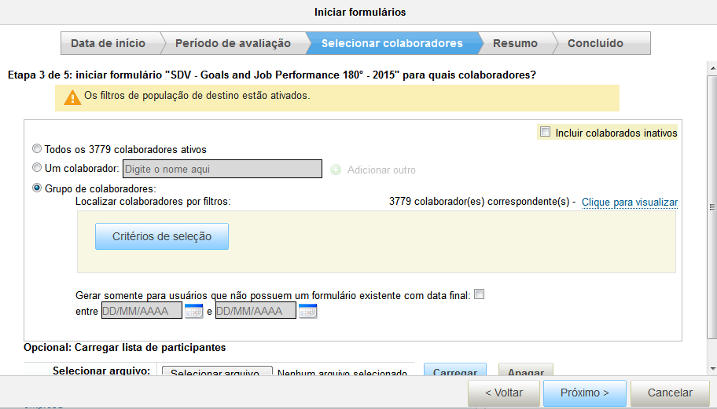
Distribuindo Formulários
Caso queira selecionar um Grupo de colaboradores, é possível através de filtros específicos.

Slide 35
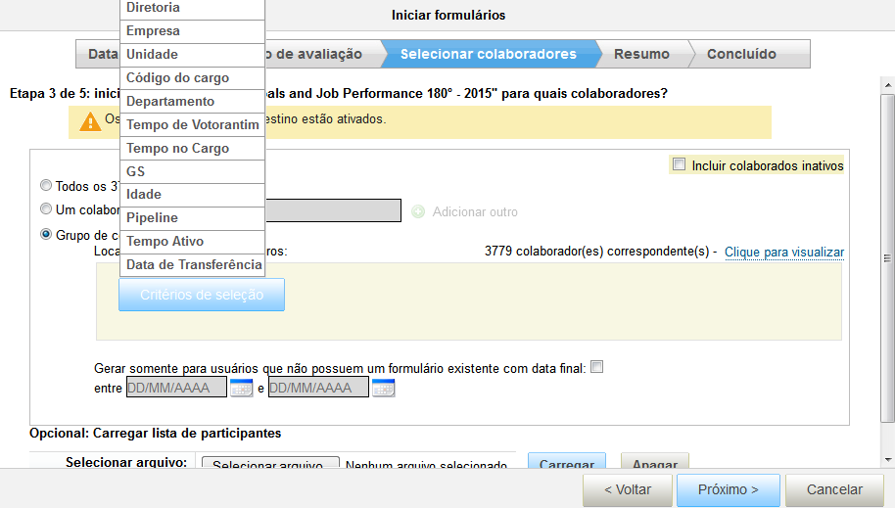
Distribuindo Formulários
Selecione o(s) campo(s) que servirá(ão) de filtro(s) para este grupo.

Slide 36
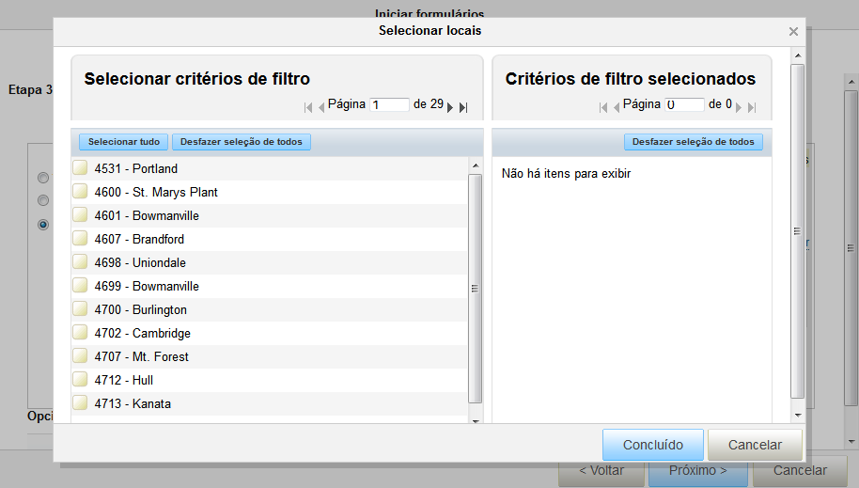
Distribuindo Formulários
Selecione os valores.
Clique em “Concluído”.

Slide 37
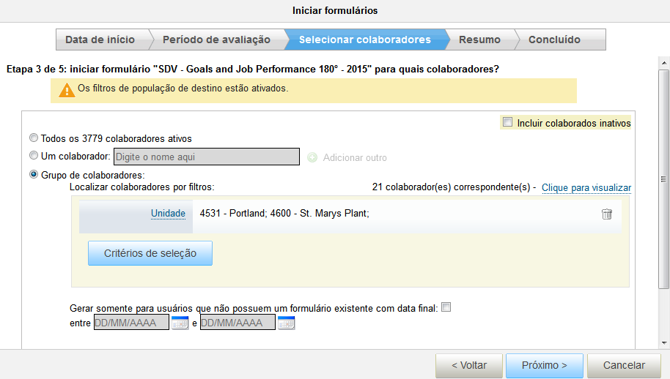
Distribuindo Formulários
Caso queira checar quais colaboradores foram selecionados no grupo, clique aqui. Também é possível desmarcar colaboradores, retirando-os do grupo.
Clique em “Próximo”.

Slide 38
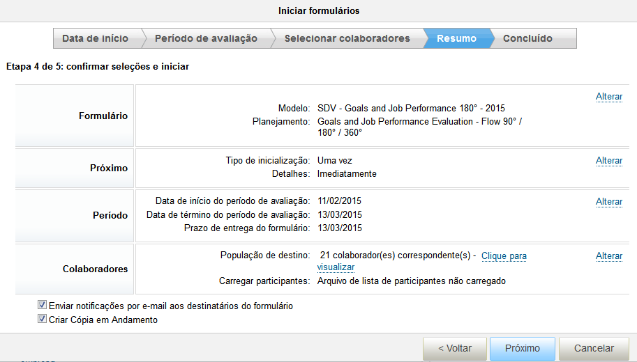
Distribuindo Formulários
Selecione esta opção caso queira enviar um notificação automática para os colaboradores.
Depois de revisar as informações, clique em “Próximo”.
Selecione esta opção caso queira manter uma cópia dos formulários criados na sua pasta “Em Andamento”.

Slide 39
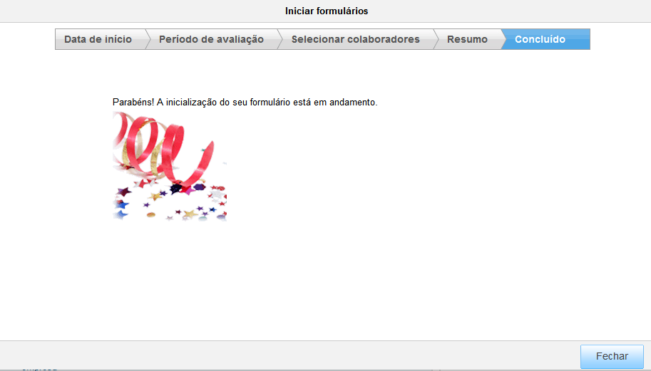
Distribuindo Formulários
Clique em “Fechar”.

Slide 40
i
Após distribuir os formulários, é possível excluí-los em massa ou individualmente, em caso de engano.
Como fazer isso?

Slide 41
Excluindo Formulários
Clique em “Excluir Formulário”.

Slide 42
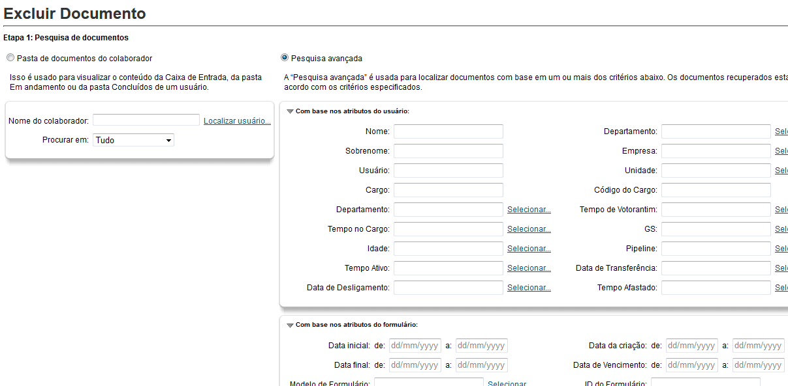
Excluindo Formulários
Escolha os filtros para buscar o formulário a ser excluído.

Slide 43
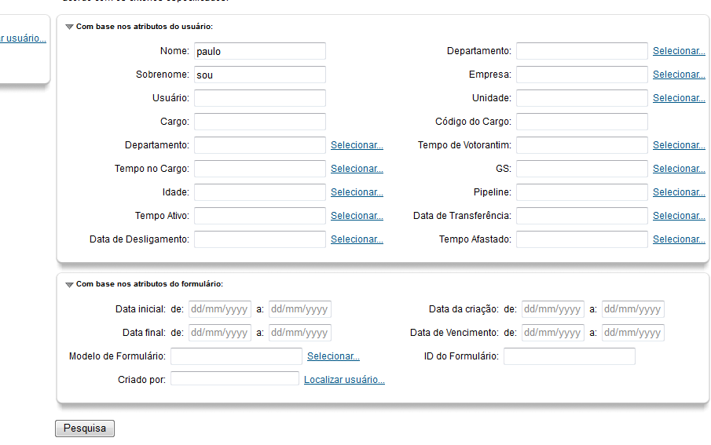
Excluindo Formulários
Digite as palavras para a busca.
Clique em “Pesquisa”.

Slide 44
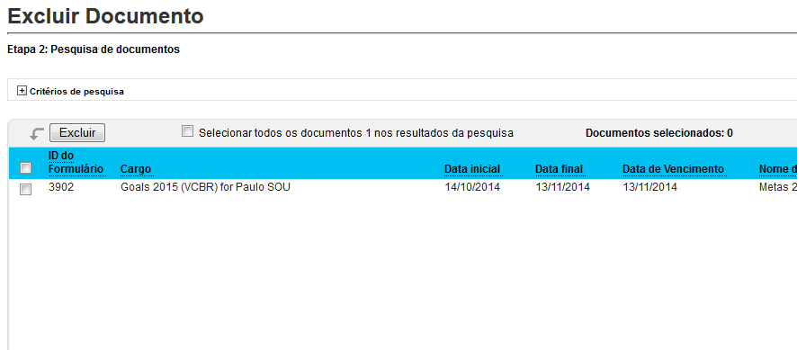
Excluindo Formulários
Selecione os formulários que deseja excluir ou clique aqui para selecionar todos.
Depois disso, clique em “Excluir”.

Slide 45
i
E também é possível restaurar formulários excluídos em caso de engano.
Como fazer isso?

Slide 46
Restaurando Formulários Deletados
Clique em “Restaurar formulários excluídos”.

Slide 47
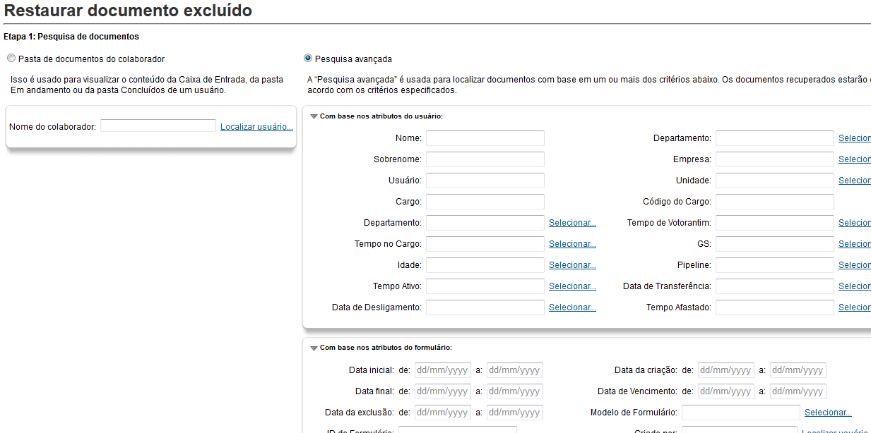
Restaurando Formulários Deletados
Escolha os filtros para buscar o formulário a ser restaurado.

Slide 48
Restaurando Formulários Deletados
Digite as palavras para a busca.
Clique em “Pesquisa”.

Slide 49
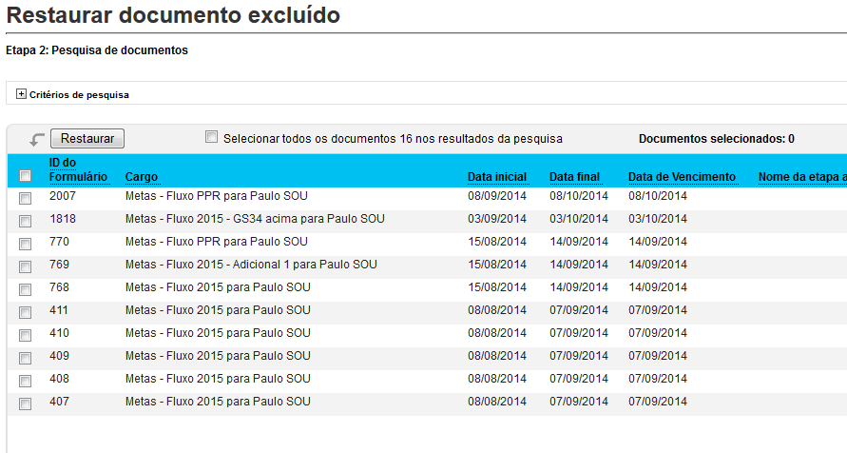
Restaurando Formulários Deletados
Selecione os formulários que deseja restaurar ou clique aqui para selecionar todos.
Depois disso, clique em “Restaurar”.

Slide 50
Linha do Tempo
i
Definição dos Participantes
Avaliação de Metas e Desempenho na Função
Pre-Work
Comitês
Feedback
Assinatura
*
Avaliação de Agilidade de Aprendizagem

Slide 51
i
Como Administrador, é possível encaminhar formulários para qualquer passo à frente ou para atrás no processo, se necessário.
Como fazer isso?

Slide 52
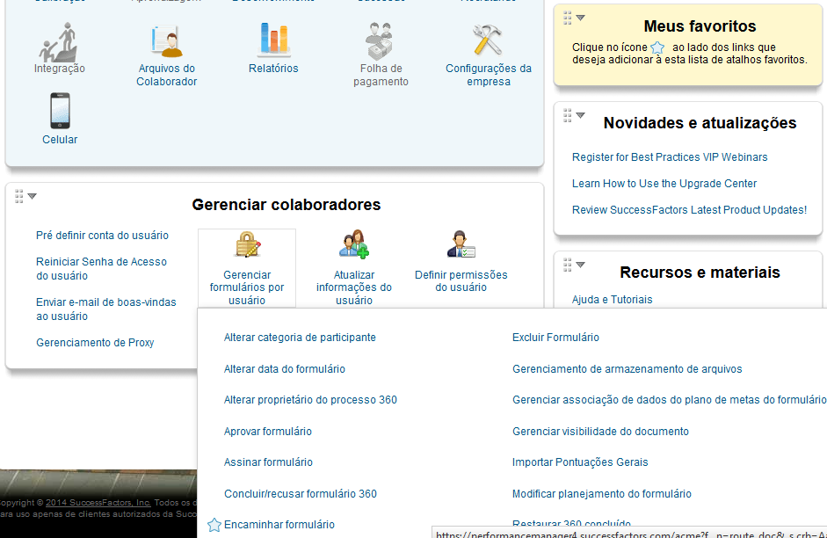
Encaminhando Formulários
Clique em “Encaminhar formulário”.

Slide 53
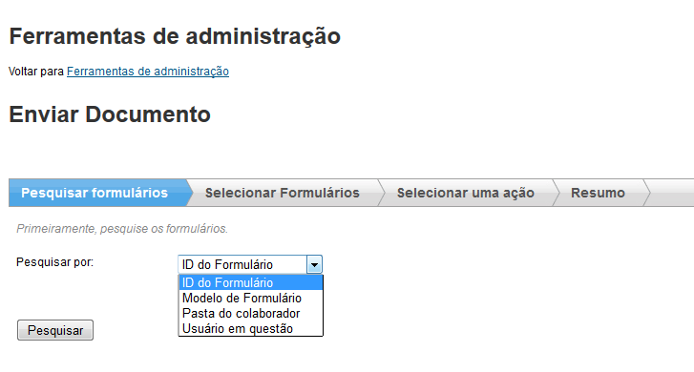
Encaminhando Formulários
Selecione o tipo de busca. Pode-se escolher 4 tipos diferentes: ID do Formulário, Modelo de Formulário, Pasta do Colaborador e Usuário em questão.

Slide 54
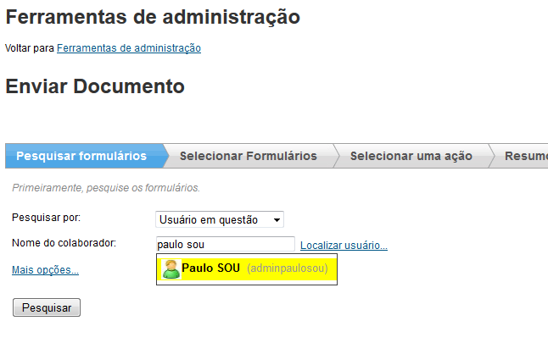
Encaminhando Formulários
Buscando por “Usuário em questão”, digite o nome do usuário avaliado.

Slide 55
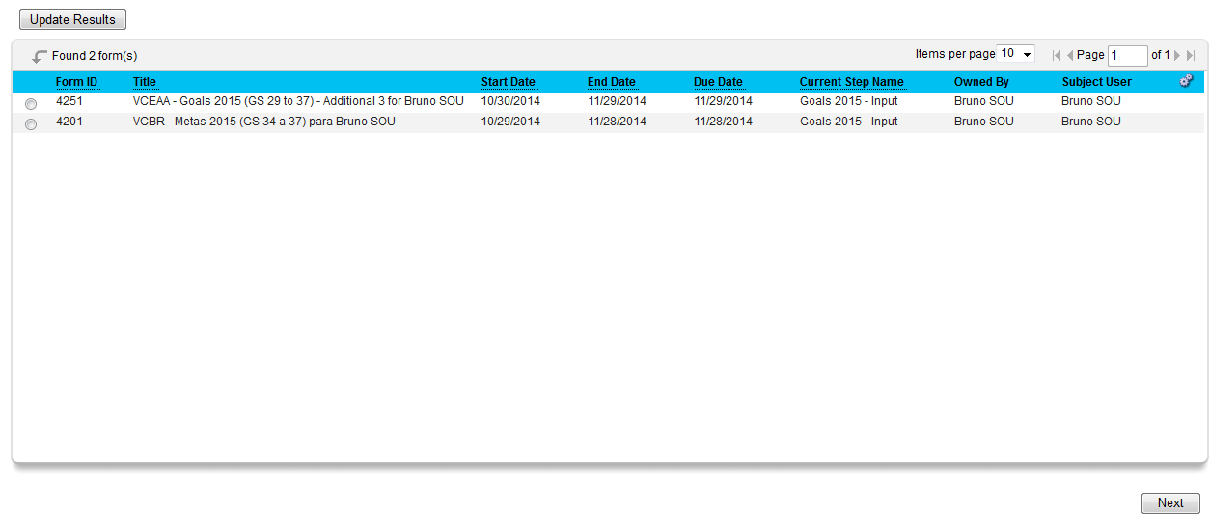
Encaminhando Formulários
Neste tipo de busca, só será permitido escolher um formulário.
Clique em “Próximo”.

Slide 56
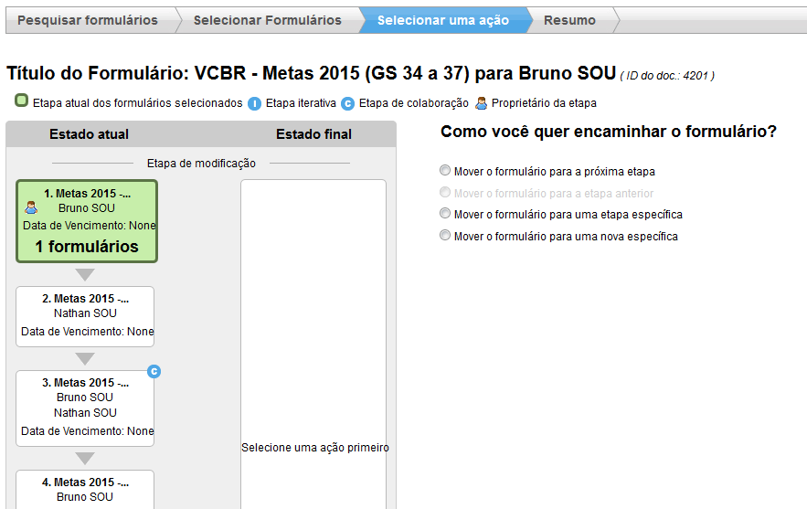
Encaminhando Formulários
Selecione uma das opções de encaminhamento.

Slide 57
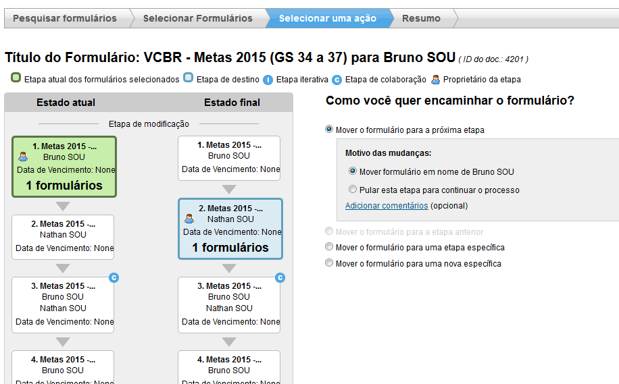
Encaminhando Formulários
Após a seleção, clique em “Próximo” no final da tela.

Slide 58
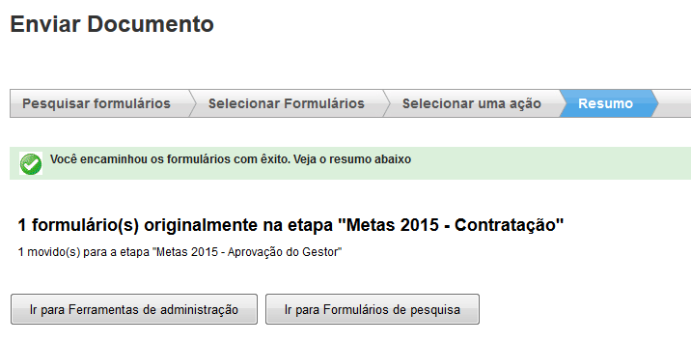
Encaminhando Formulários
E o formulário terá sido encaminhado para a etapa escolhida.

Slide 59
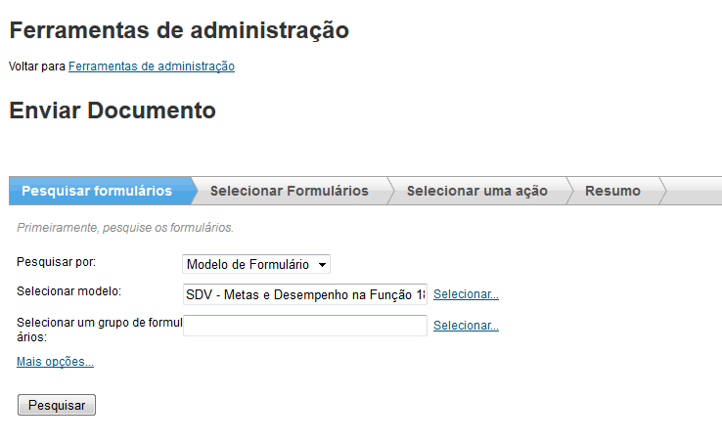
Encaminhando Formulários
Se a pesquisa for por “Modelo de Formulário”, é possível mover um grupo de formulários de uma etapa para outra.
Clique aqui para selecionar o grupo de formulários.

Slide 60
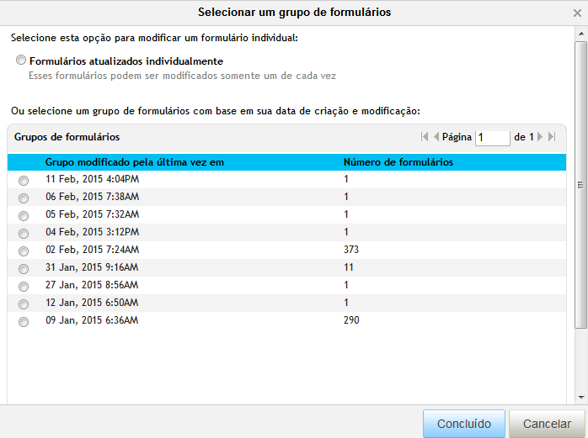
Encaminhando Formulários
Selecione o grupo e clique em “Concluído”.
Estes grupos são criados quando você distribui formulários em massa (para mais de um usuário de uma vez). Todos os formulários distribuídos nesta hora farão parte de um grupo. Desta forma, será mais fácil identificar e mover os formulários deste grupo.

Slide 61
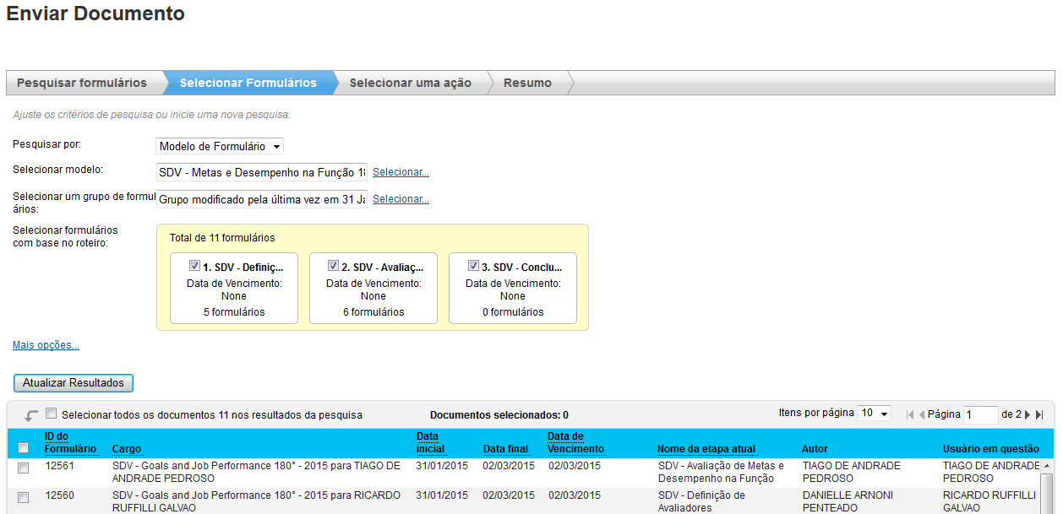
Encaminhando Formulários
É possível selecionar formulários que estão em uma etapa específica.
Pesquisando os formulários, é possível selecionar mais de um e movê-los, assim como fizemos alguns slides atrás.

Slide 62
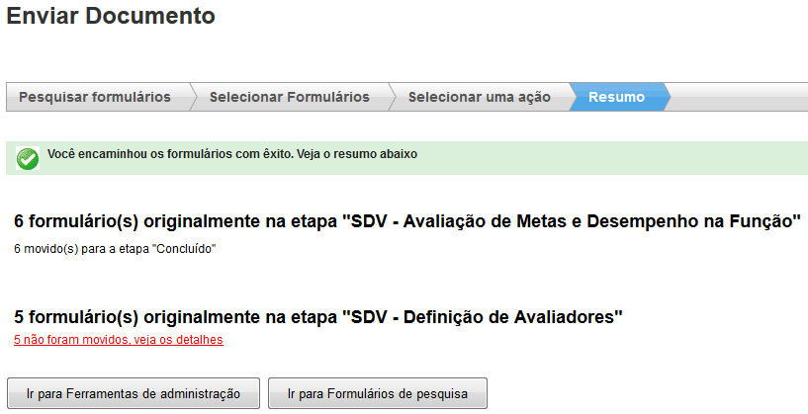
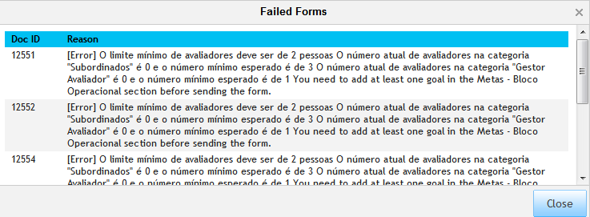
Encaminhando Formulários
Porém, ao encaminhar formulários, é possível que alguns erros de validação aconteçam. Neste caso, clique no link para ver os detalhes.
Dois tipos de erros podem acontecer:
O usuário não possui os resultados de metas importados ainda.
Não há participantes suficientes em alguma categoria de avaliação. Para resolver o primeiro caso, importe os resultados de metas, apague o formulário e distribua-o novamente. Para o segundo, acesse o formulário na etapa de “Definição de Participantes” e faça os ajustes necessários.

Slide 63
Linha do Tempo
i
Definição dos Participantes
Avaliação de Metas e Desempenho na Função
Pre-Work
Comitês
Feedback
Assinatura
*
Avaliação de Agilidade de Aprendizagem

Slide 64
i
Agora os formulários foram distribuídos aos avaliadores mas um deles não poderá avaliar o colaborador.
Eu preciso deletar todos os formulários e distribuí-los novamente?
Não. Os BPs e administradores podem remover ou adicionar participantes, mesmo depois dos formulários terem sido disparados e os avaliadores iniciarem suas avaliações.
Como fazer isso?

Slide 65
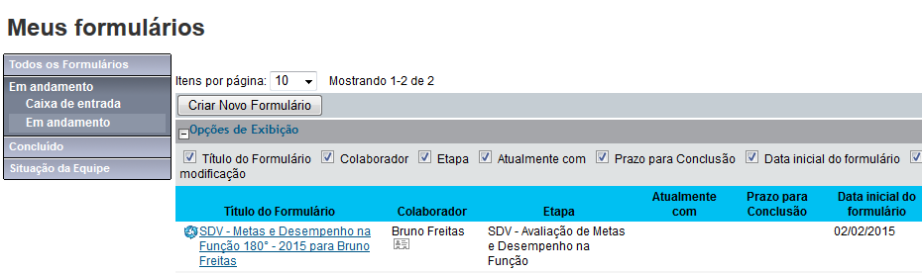
Adicionando/Removendo Participantes
Depois de distribuídos, os formulários ficam na pasta “Em andamento”.
Clique no formulário.

Slide 66
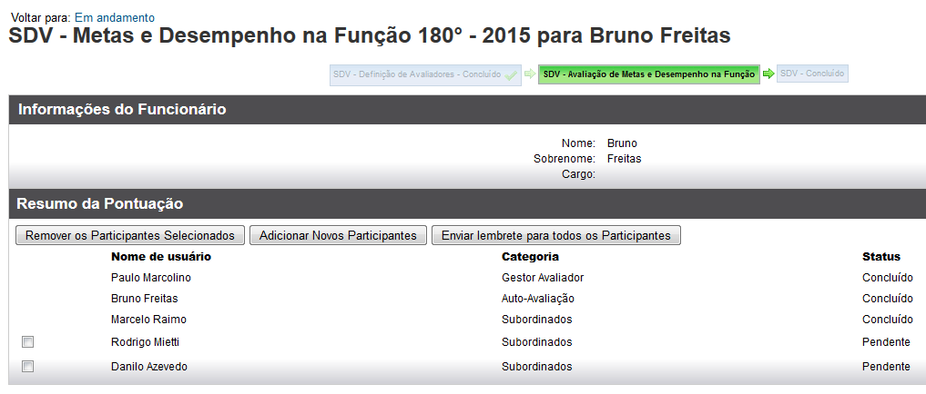
Adicionando/Removendo Participantes
É possível remover e adicionar participantes ao processo. O sistema irá validar se a quantidade mínima de participantes foi satisfeita.

Slide 67
i
Os avaliadores completaram ambos os formulários. Tudo está feito.
Estamos prontos para distribuir o formulário de Comitê agora?
Ainda não. Há um passo antes: o cálculo das notas finais é feito por um relatório customizado que está disponível na Página Inicial dos Administradores.
Então será necessário baixar este relatórios e importar as notas calculadas para o sistema.
Como fazer isso?

Slide 68
Linha do Tempo
i
Definição dos Participantes
Avaliação de Metas e Desempenho na Função
Pre-Work
Comitês
Feedback
Assinatura
*
Avaliação de Agilidade de Aprendizagem

Slide 69
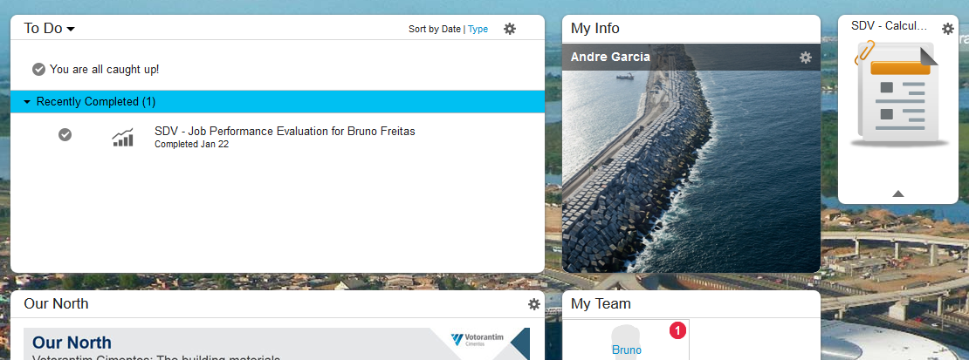
Importando as notas calculadas
Na página inicial, encontre o tile “SDV – Notas Calculadas”.
Baixe o relatório.
Este é um arquivo de referência.

Slide 70
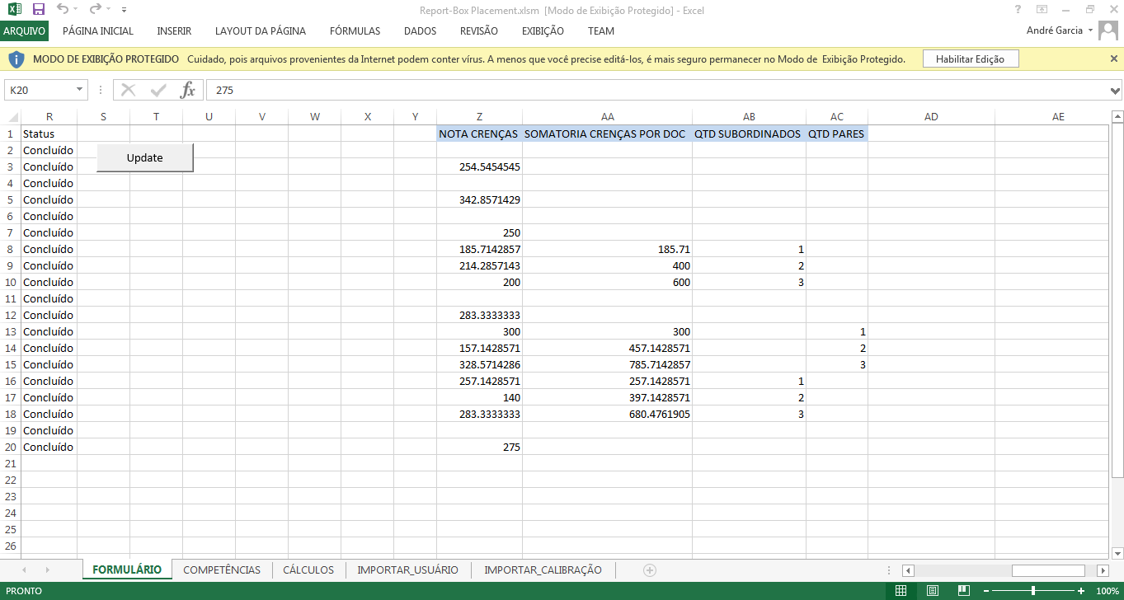
Importando as notas calculadas
Clique em “Update” apenas para forçar a atualização das planilhas. Este botão está na planilha “Formulário”.

Slide 71
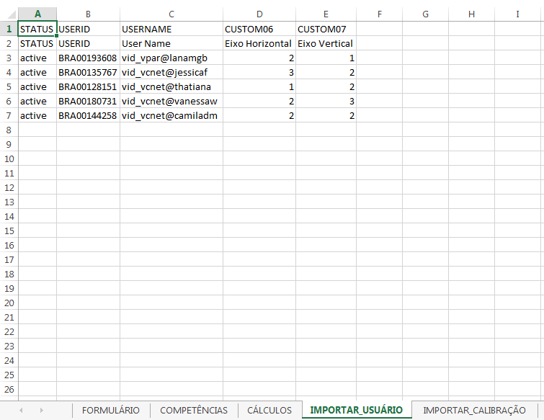
Importando as notas calculadas
Esta planilha contém as notas dos colaboradores para os eixos X e Y. Exporte esta planilha como um arquivo .CSV. Ex: eixos.csv.

Slide 72
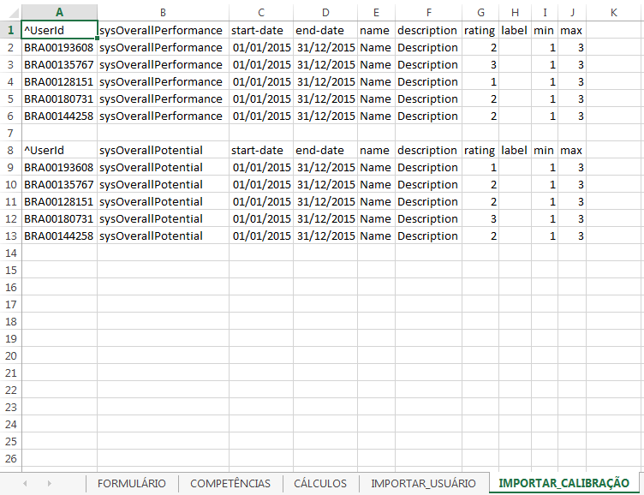
Importando as notas calculadas
Esta planilha contém as notas dos colaboradores para o processo de Calibração. Exporte esta planilha como um arquivo .CSV. Ex: calibração.csv.

Slide 73
Importando as notas calculadas
Para importar o primeiro arquivo contendo os eixos, clique em “Importar Colaborador”.

Slide 74
Importando as notas calculadas
Selecione o arquivo .csv.
Desmarque esta opção.
Clique sobre “Validar arquivo de importação” se desejar validar a estrutura do arquivo antes de importar ou em “Importar arquivo de usuário” para realizar a importação.

Slide 75
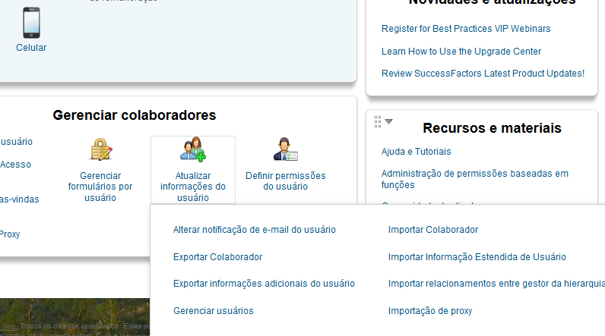
Importando as notas calculadas
Para importar o segundo arquivo, contendo as notas para Calibração, clique em “Importar Informação Estendida de Usuário”.

Slide 76
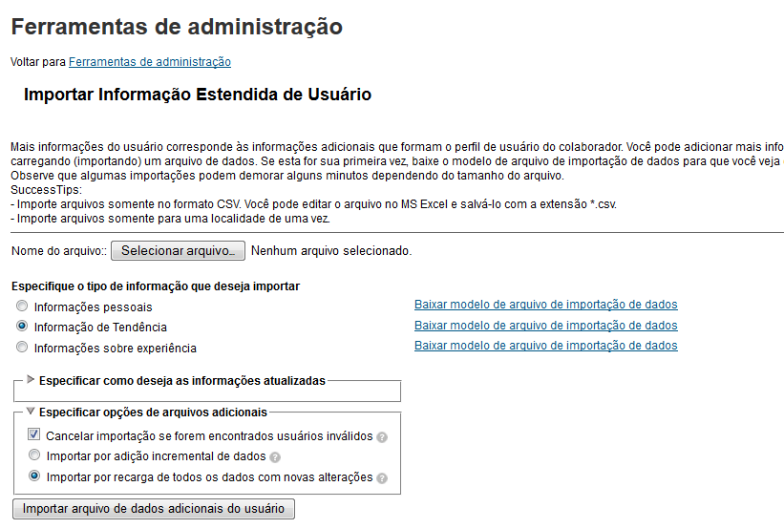
Importando as notas calculadas
Selecione o arquivo .csv.
Selecione “Informação de Tendência”.
Caso esteja importando os dados de todos os usuários, selecione “Importar por recarga de todos...”. Esta opção removerá os dados anteriores durante a importação.
Se estiver importando dados de apenas alguns usuários, selecione “Importar por adição incremental de dados”. Isto manterá os dados existentes e incluirá os novos.

Slide 77
i
ATENÇÃO!
Assegure que todas as notas calculadas estejam importadas para o sistema antes de disparar os formulários de Comitê.
Caso elas não estejam, isto não impedirá o processo de continuar mas o Gestor Avaliador não enxergará o Box Calculado na etapa de PreWork e o box não será plotado automaticamente quando iniciarmos a sessão de Calibração do colaborador.

Slide 78
i
Agora que todas as notas calculadas foram importadas, podemos distribuir os formulários de Comitê?
Sim. Para fazer isso, utilize a funcionalidade “Criar Formulários” das Ferramentas Administrativas, como já vimos anteriormente.

Slide 79
Linha do Tempo
i
Definição dos Participantes
Avaliação de Metas e Desempenho na Função
Pre-Work
Comitês
Feedback
Assinatura
Avaliação de Agilidade de Aprendizagem
*

Slide 80
i
A primeira etapa do formulário de Comitê é de responsabilidade do Gestor Avaliador. Quando o formulário é enviado para a próxima etapa, ele estará na etapa de Comitês, onde as sessões de Calibração acontecem.
O que o Administrador deve fazer nesta etapa?
Administradores e BPs possuem permissão de acesso para gerenciarem as sessões de Calibração.
Como fazer isso?

Slide 81
Linha do Tempo
i
Definição dos Participantes
Avaliação de Metas e Desempenho na Função
Pre-Work
Comitês
Feedback
Assinatura
Avaliação de Agilidade de Aprendizagem
*

Slide 82

Comitê - Sessão de Calibração
Dentro de “Ferramentas de Administração”, no menu “Calibração”, clique na opção “Gerenciar sessões de Calibração”

Slide 83

Comitê - Sessão de Calibração
Clique em “Criar novo”

Slide 84

Comitê - Sessão de Calibração
Após o preenchimento, clique em “Pessoas”
Preencha os dados básicos da sessão
Habilite essa opção caso queira que o sistema selecione automaticamente os participantes (diretos do responsável) e os colaboradores (diretos dos participantes)
O Facilitador será o condutor da sessão, quem manuseará o sistema.

Slide 85

Comitê - Sessão de Calibração
Caso queira selecionar pessoas individualmente, pesquise o funcionário desejado e em seguida clique em “Pesquisa”

Slide 86

Comitê - Sessão de Calibração
Selecione o funcionário desejado, e em “Ações”, selecione a categoria de participação dele nessa sessão.
Após a definição dos Participantes e Colaboradores, clique em “Validação”.

Slide 87

Comitê - Sessão de Calibração
Clique em “Salvar” primeiro.
E depois clique em “Ativar”. Uma validação será ativada para analisar potenciais problemas na sessão como, por exemplo, Colaboradores que estão em mais de uma sessão de Calibração. Se tudo estiver correto, a sessão estará pronta para ser iniciada.

Slide 88
i
Durante as sessões de Calibração, é possível nomear os colaboradores como sucessores às posições chave.
Porém, novas posições podem ser definidas durante o processo e devem ser incluídas ao Organograma de Sucessão.
Isto pode ser feito de duas maneiras:
Exportando/Importando o arquivo de posições chave;
Editando o Organograma de Sucessão diretamente.
Como fazer isso?

Slide 89

Editando o Organograma de Sucessão por Importação
Antes de começar, vá até “Exportar cargos”. Será útil baixar um arquivo com todas as posições já existentes no modelo que precisa para a importação.

Slide 90

Editando o Organograma de Sucessão por Importação
Clique em “Exportar Cargos”.
Este é um arquivo para referência.

Slide 91

Editando o Organograma de Sucessão por Importação
Apenas as 7 primeiras colunas (de “MODEL” até “JOBCODE”) são obrigatórias para serem preenchidas.
A linha “MASTER” não deve ser editada ou removida.
“MODEL” será sempre “1”.
“MANAGERPOS” é o “POSITIONCODE” da posição acima no Organograma.
“USERID” pode estar em branco, uma vez que as posições não terão ocupantes no cargo.

Slide 92
Editando o Organograma de Sucessão por Importação
O campo “Código do Cargo” é muito importante: sempre use “SUC-VCBR-CORP” para o primeiro nível, o qual apenas o Corporativo terá poder de nomeação, e “SUC-VCBR-OUTROS” para todos as posições abaixo deste nível, para que os BPs possam nomear para estas posições abaixo que não do Corporativo. Para VCNA, altere para “SUC-VCNA-CORP” e assim por diante.
“Key Position” será “1” para SIM e “0” para NÃO.

Slide 93
Editando o Organograma de Sucessão por Importação
Salve o arquivo como .csv e clique em “Importar cargos” em Ferramentas Administrativas.

Slide 94

Editando o Organograma de Sucessão por Importação
Selecione o arquivo.
Clique em “Importar cargos”.

Slide 95

i
Para verificar se as posições foram importadas ou atualizadas corretamente, é possível usar o Organograma de Sucessão para isto.

